Slide 1
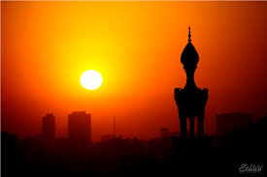
موقف الإسلام للحياة
صادق خالدى

Slide 2
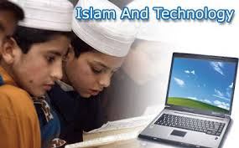
Motivatif
agama sebagai pendorong dan melandasi segala aktifitas hidup manusia
( QS. AL QOSHOS : 77 ) وَابْتَغِ فِيمَا آتَاكَ اللَّهُ الدَّارَ الآخِرَةَ وَلا تَنْسَ نَصِيبَكَ مِنَ الدُّنْيَا وَأَحْسِنْ كَمَا أَحْسَنَ اللَّهُ إِلَيْكَ وَلا تَبْغِ الْفَسَادَ فِي الأرْضِ إِنَّ اللَّهَ لا يُحِبُّ الْمُفْسِدِينَ

Slide 3

Liberatif
agama sebagai pembebas manusia dari segala bentuk kebodohan sehingga manusia menjadi makhluk yang dinamis
(QS. AL-MUJADALAH : 11يَاَيُّهاَالَّذِيْنَ أَمَنُوْا إِذَا قِيْلَ لَكُمْ تَفَسَّخُوْا فِيْ الْمَجَالِسِ فَافْسَخُوْا يَفْسَخِ اللهُ لَكُمْ، وَإِذَا قِيْلَ انْشُزُوا فَانْشُزُوا يَرْفَعِ اللهُ الَّذِيْنَ أَمَنُوْا مِنْكُمْ، وَالَّذِيْنَ أُتُواالْعِلْمَ دَرَجَاتٍ، وَاللهُ بِمَا تَعءمَلُوْنَ خَبِيْرٌ

Slide 4
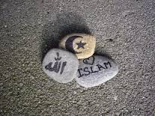
Sublimatif
agama berfungsi menempatkan Allah swt sebagai pangkal tolak segala aktifitas manusia
(QS.AL-JUMU’AH : 10-11, AL-AHZAB : 41-42 يَا أَيُّهَا الَّذِينَ آمَنُوا اذْكُرُوا اللَّهَ ذِكْراً كَثِيراً -٤١- وَسَبِّحُوهُ بُكْرَةً وَأَصِيلاً -٤٢- )

Slide 5
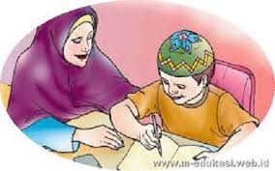
Protektif
agama berfungsi sebagai pemberi petunjuk ke arah hal-hal yang harus dijalani oleh manusia
( QS. AT-TAHRIM : 6يَا أَيُّهَا الَّذِينَ آمَنُوا قُوا أَنفُسَكُمْ وَأَهْلِيكُمْ نَاراً وَقُودُهَا النَّاسُ وَالْحِجَارَةُ عَلَيْهَا مَلَائِكَةٌ غِلَاظٌ شِدَادٌ لَا يَعْصُونَ اللَّهَ مَا أَمَرَهُمْ وَيَفْعَلُونَ مَا يُؤْمَرُونَ -٦- )

Slide 6

Inovatif
agama berfungsi sebagai pendorong bagi manusia untuk selalu mengadakan pembaruan dan mengembangkan kreasinya
( QS. AR- RA’DU : 11لَهُ مُعَقِّبَاتٌ مِّن بَيْنِ يَدَيْهِ وَمِنْ خَلْفِهِ يَحْفَظُونَهُ مِنْ أَمْرِ اللّهِ إِنَّ اللّهَ لاَ يُغَيِّرُ مَا بِقَوْمٍ حَتَّى يُغَيِّرُواْ مَا بِأَنْفُسِهِمْ وَإِذَا أَرَادَ اللّهُ بِقَوْمٍ سُوءاً فَلاَ مَرَدَّ لَهُ وَمَا لَهُم مِّن دُونِهِ مِن وَالٍ -١١- )

Slide 7

Dulu aku berupa piyik, makanpun harus disuapi ibuku,
Sekarang……
Sedemikian bebas aku terbang, hujan badai akan kuterjang dengan mudah, kenapa?!

Slide 8
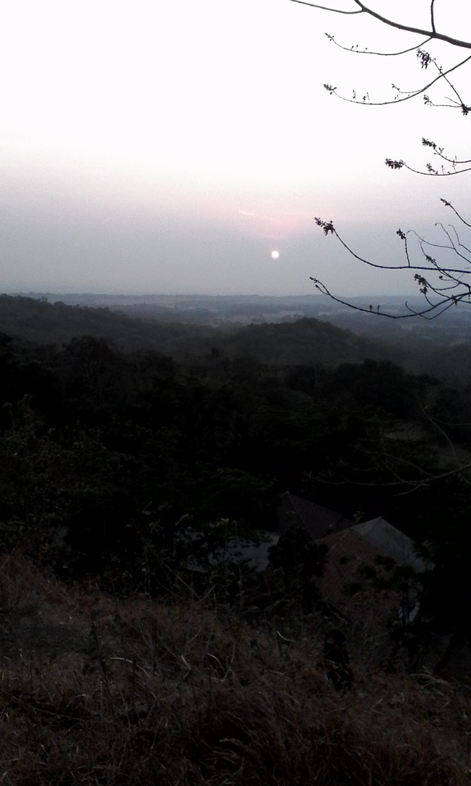
جزاكم الله خيرا
والله أعلم بالصواب

